Slide 1
Механические колебания

Slide 2
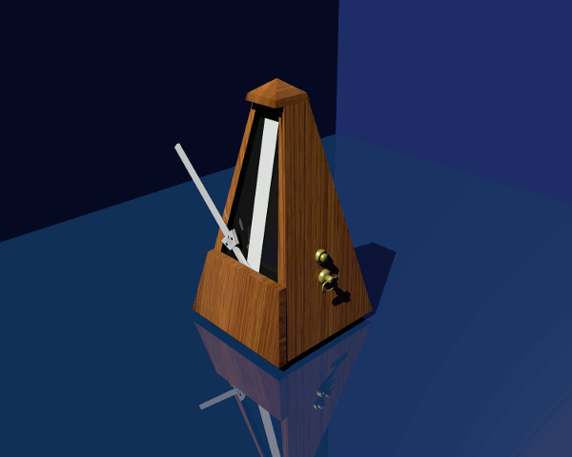
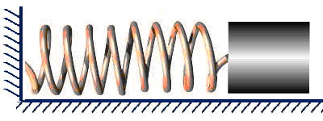
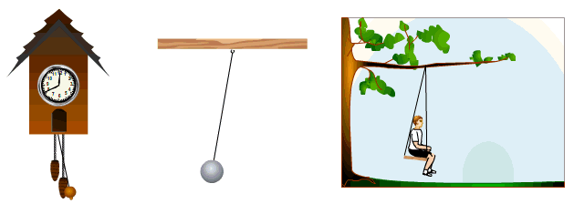
Колебания
Колебания — это повторяющиеся во времени изменения состояния системы.
Механические колебания — это механическое движение тела или системы тел, которое обладает повторяемостью во времени и происходит около положения равновесия.

Slide 3
Условия возникновения колебаний
Система должна находится в устойчивом равновесии.
Колеблющееся тело должно обладать достаточно большой инертностью.
В системе должны быть достаточно малы силы сопротивления (трения).

Slide 4
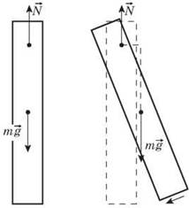
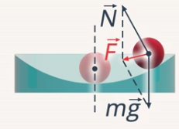
Устойчивое равновесие
Если равнодействующая сил, возникающая при отклонении тела от равновесия, направлена к положению равновесия.
Если центр тяжести тела находится ниже оси вращения тела.
При устойчивом равновесии механическая энергия системы минимальна

Slide 5
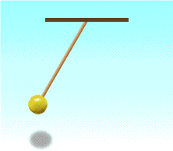
Колебательные системы
Свободные колебания совершаются под действием внутренних сил системы после того, как система была выведена из положения равновесия.
Свободные колебания совершаются только за счет энергии системы.
Колебательная система – это система, в которой могут происходить свободные колебания.
Примером системы в которой возникают свободные колебания является маятник.
Нитяной
Пружинный

Slide 6

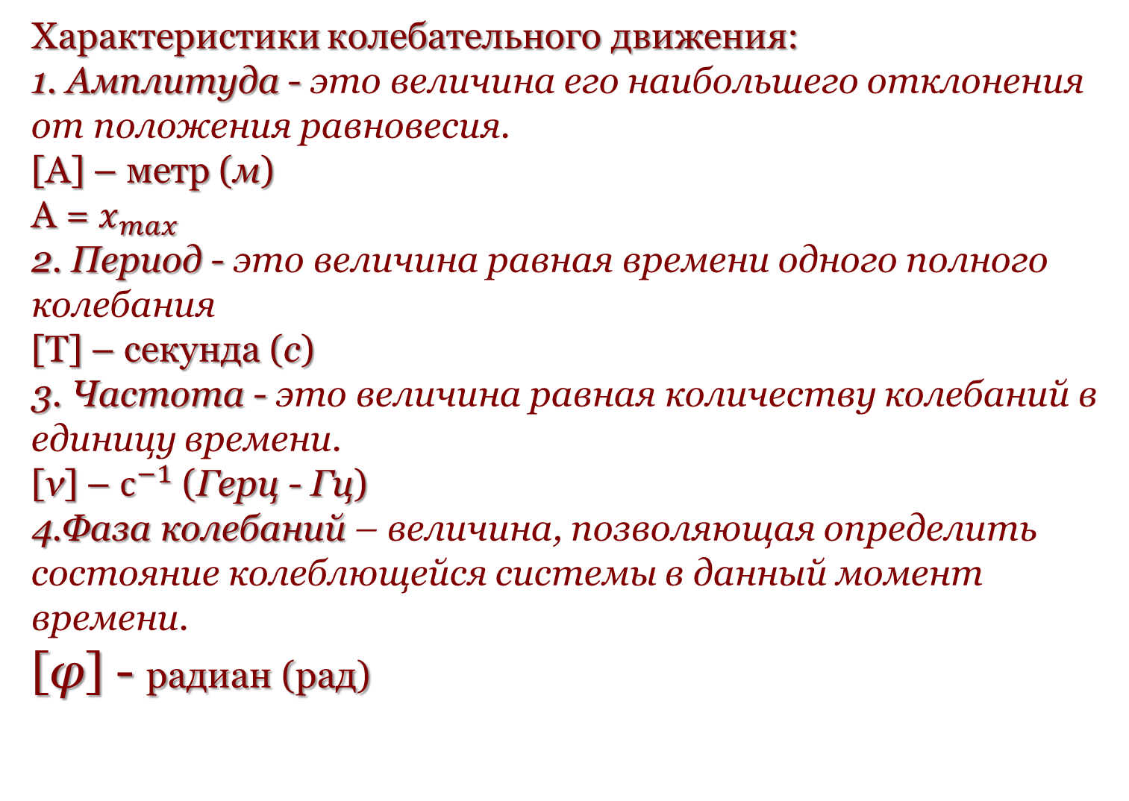
Колебательное движение
Характеристики колебательного движения:
1. Амплитуда - это величина его наибольшего отклонения от положения равновесия.
[А] – метр (м)
А = $x_{max}$
2. Период - это величина равная времени одного полного колебания
[Т] – секунда (с)
3. Частота - это величина равная количеству колебаний в единицу времени.
[ν] – $с^{−1}$ (Герц - Гц)
4.Фаза колебаний – величина, позволяющая определить состояние колеблющейся системы в данный момент времени.
[φ] - радиан (рад)
Т = $\frac{1}{\text{ν}}$

Slide 7




Фаза колебаний
Колебания происходят в одинаковых фазах.
Колебания происходят в противоположных фазах.
Колебания происходят в различных фазах.
$$∆φ−сдвиг фаз$$

Slide 8
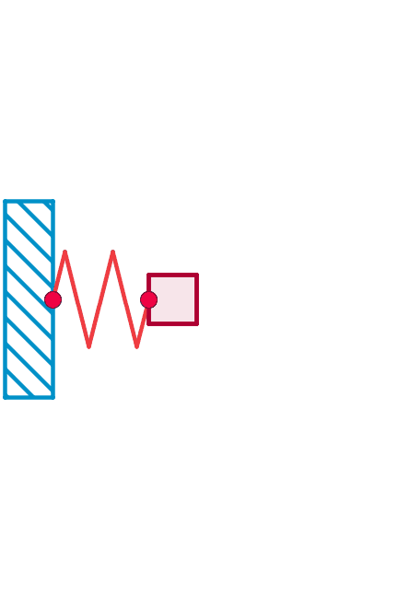
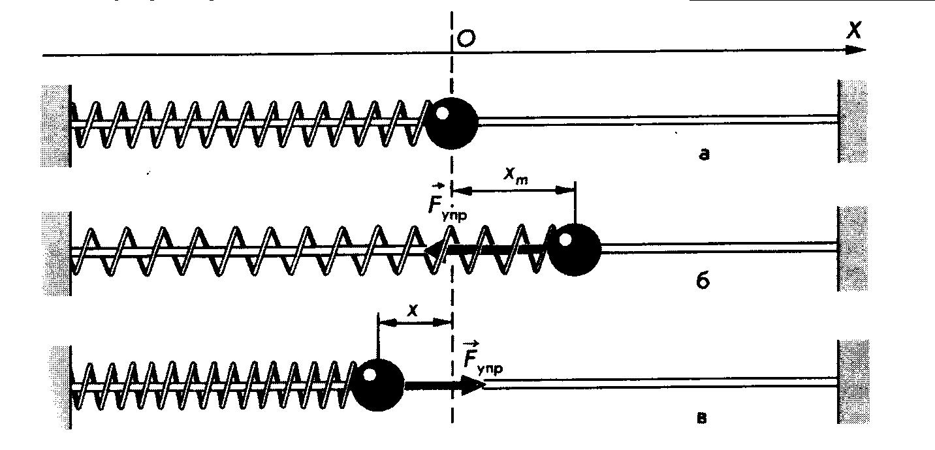
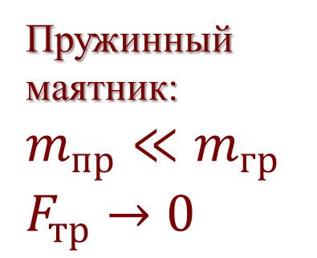
Гармонические колебания
Рассмотрим колебания пружинного маятника, расположенного горизонтально.
Будем считать, что положение колеблющегося тела определяется координатой x. Положению равновесия отвечает значение x = 0. Основная задача механики в данном случае состоит в нахождении функции x(t), дающей координату тела в любой момент времени.
Пружинный маятник:
$m_{пр}≪m_{гр}$
$F_{тр}→0$

Slide 9
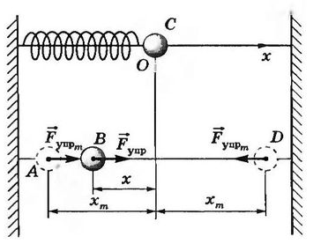
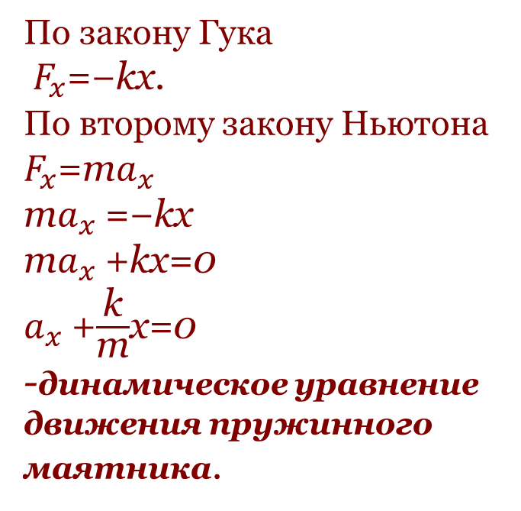
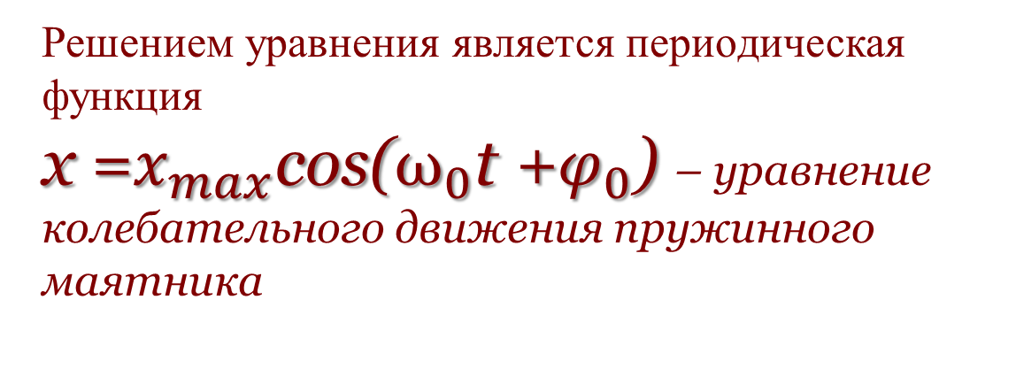
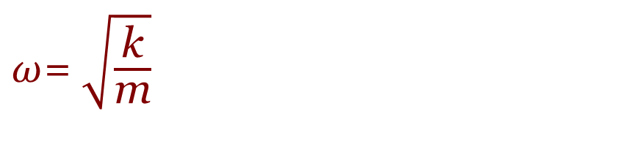
По закону Гука
$F_{x}$=−kx.
По второму закону Ньютона
$F_{x}$=m$a_{x}$
m$a_{x}$=−kx
m$a_{x}$+kx=0
$a_{x}$+$\frac{\text{k}}{\text{m}}$x=0
-динамическое уравнение движения пружинного маятника.
Решением уравнения является периодическая функция
x =$x_{max}$cos($ω_{0}$t +$φ_{0}$) – уравнение колебательного движения пружинного маятника
$ω$= $\sqrt{\frac{\text{k}}{\text{m}}}$

Slide 10
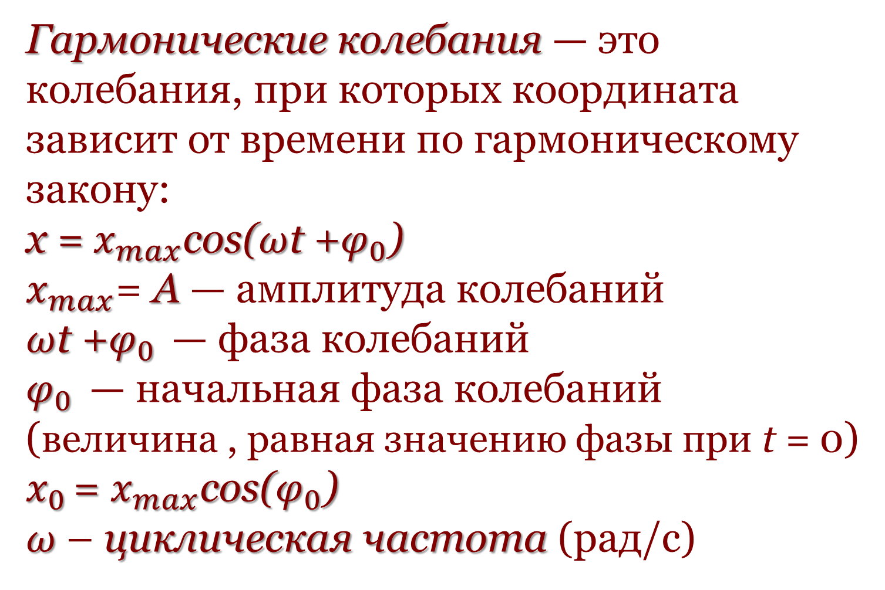
Гармонические колебания — это колебания, при которых координата зависит от времени по гармоническому закону:
x = $x_{max}$cos($ω$t +$φ_{0}$)
$x_{max}$= A — амплитуда колебаний
$ω$t +$φ_{0 }$ — фаза колебаний
$φ_{0 }$ — начальная фаза колебаний (величина , равная значению фазы при t = 0)
$x_{0 }$= $x_{max}$cos($φ_{0}$)
$ω$ – циклическая частота (рад/с)

Slide 11
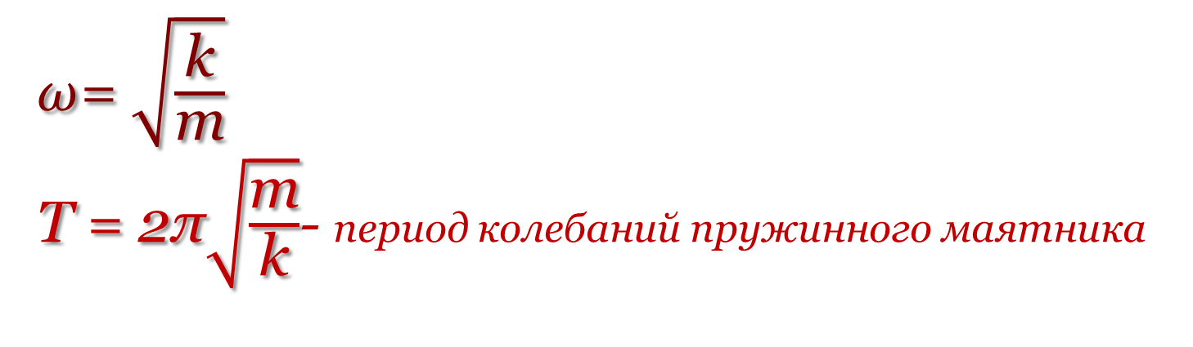
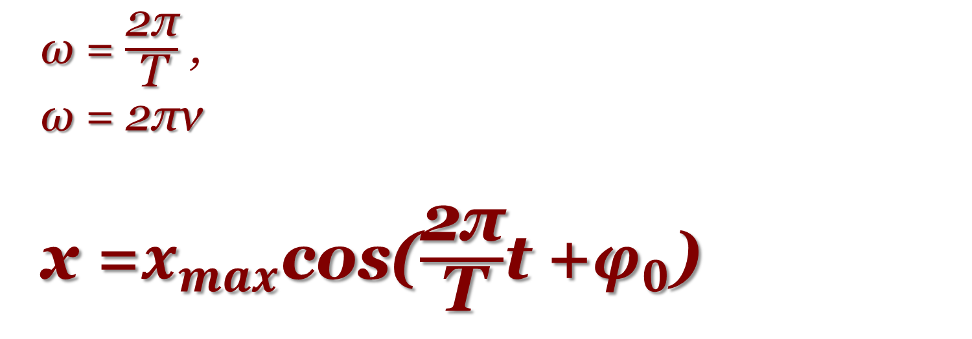
ω = $\frac{\text{2}\text{π}}{\text{T}}$ ,
ω = 2πν
x =$x_{max}$cos($\frac{\text{2}\text{π}}{\text{T}}$t +$φ_{0}$)
$ω$= $\sqrt{\frac{\text{k}}{\text{m}}}$
T = $\text{2}\text{π}\sqrt{\frac{\text{m}}{\text{k}}}$- период колебаний пружинного маятника

Slide 12
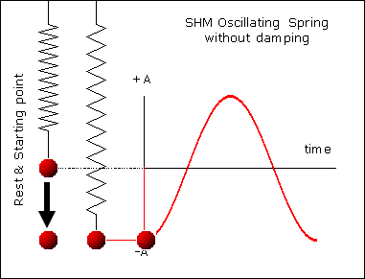




A
$${\vec{F}}_{упр}$$
t
$${\vec{F}}_{тяж}$$
-A

Slide 13
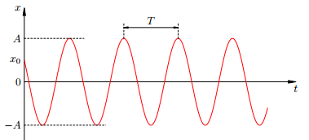
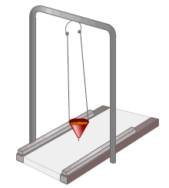
График функции, выражающей зависимость координаты от времени при гармонических колебаниях.

Slide 14
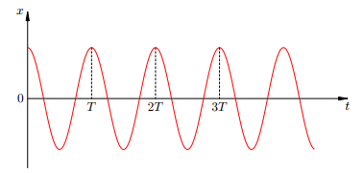
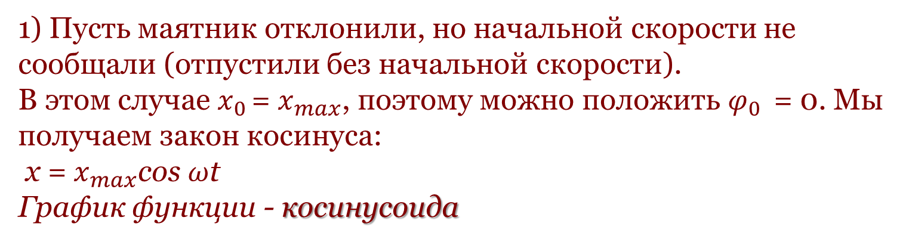
1) Пусть маятник отклонили, но начальной скорости не сообщали (отпустили без начальной скорости).
В этом случае $x_{0 }$= $x_{max}$, поэтому можно положить $φ_{0 }$ = 0. Мы получаем закон косинуса:
x = $x_{max}$cos $ω$t
График функции - косинусоида

Slide 15
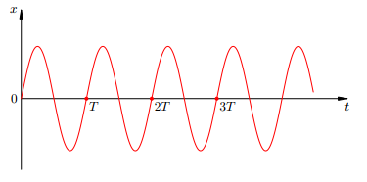
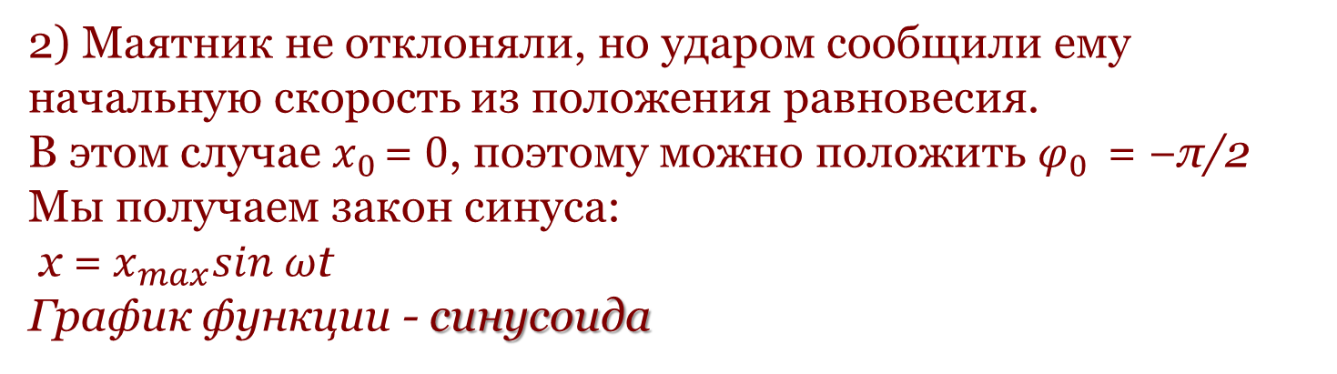
2) Маятник не отклоняли, но ударом сообщили ему начальную скорость из положения равновесия.
В этом случае $x_{0 }$= $0$, поэтому можно положить $φ_{0 }$ = −π/2 Мы получаем закон синуса:
x = $x_{max}sin$ $ω$t
График функции - синусоида

Slide 16
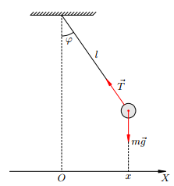
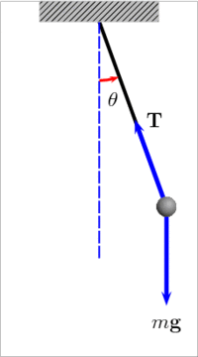
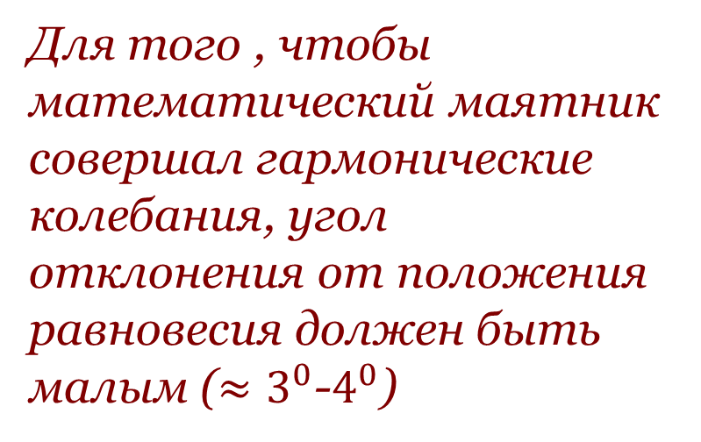
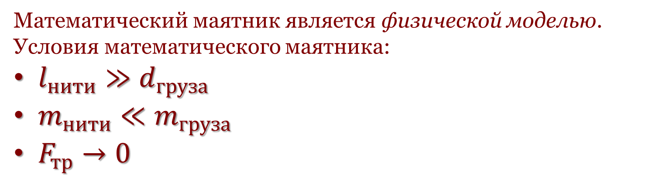
Математический маятник
Математический маятник является физической моделью.
Условия математического маятника:
$l_{нити}≫d_{груза}$
$m_{нити}≪m_{груза}$
$F_{тр}→0$
Для того , чтобы математический маятник совершал гармонические колебания, угол отклонения от положения равновесия должен быть малым ($≈3^{0}$-$4^{0}$)

Slide 17
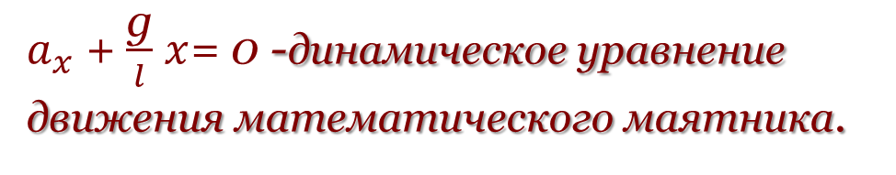
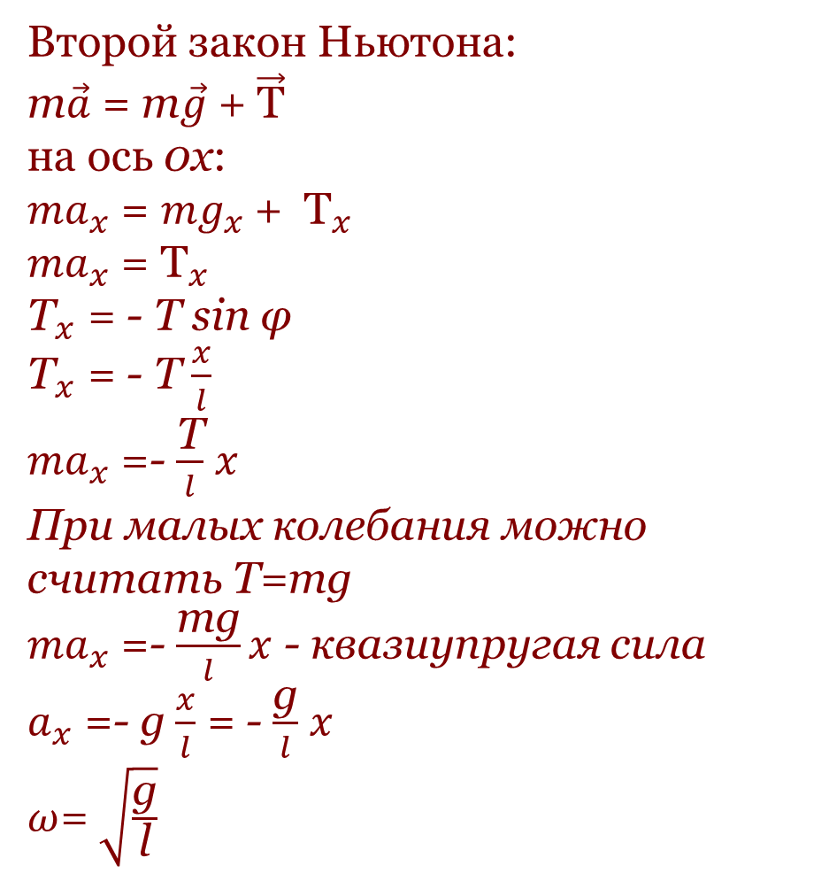
Второй закон Ньютона:
m$\vec{a}$ = m$\vec{g}$ + $\vec{\text{T}}$
на ось 0x:
${ma}_{x}$ = ${mg}_{x}$ + ${\text{T}}_{x}$
${ma}_{x}$ = ${\text{T}}_{x}$
${\text{T}}_{x}$ = - T sin φ
${\text{T}}_{x}$ = - T $\frac{x}{l}$
${ma}_{x}$ =- $\frac{\text{T}}{l}$ $x$
При малых колебания можно считать Т=mg
${ma}_{x}$ =- $\frac{\text{mg}}{l}x$ - квазиупругая сила
$a_{x}$ =- g $\frac{x}{l}$ = - $\frac{\text{g}}{l}$ $x$
$ω$= $\sqrt{\frac{\text{g}}{\text{l}}}$
$a_{x}$ + $\frac{\text{g}}{l}$ $x$= 0 -динамическое уравнение движения математического маятника.

Slide 18
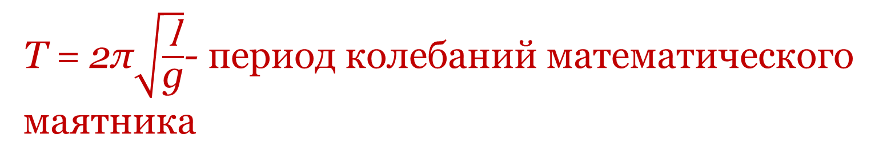
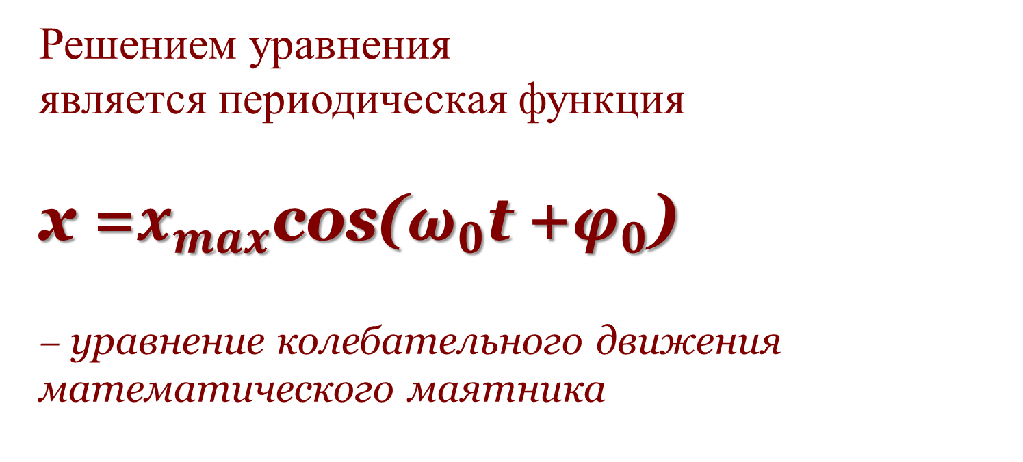
Решением уравнения
является периодическая функция
x =$x_{max}$cos($ω_{0}$t +$φ_{0}$)
– уравнение колебательного движения математического маятника
T = $\text{2}\text{π}\sqrt{\frac{\text{l}}{\text{g}}}$- период колебаний математического маятника

Slide 19
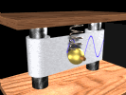
Гармонические колебания
Гармонические колебания – колебания, которые происходят под действием силы пропорциональной смещению колеблющейся точки и направленной противоположно этому смещению.
Гармонические колебания – это колебания, которые происходят по закону синуса или косинуса .

Slide 20
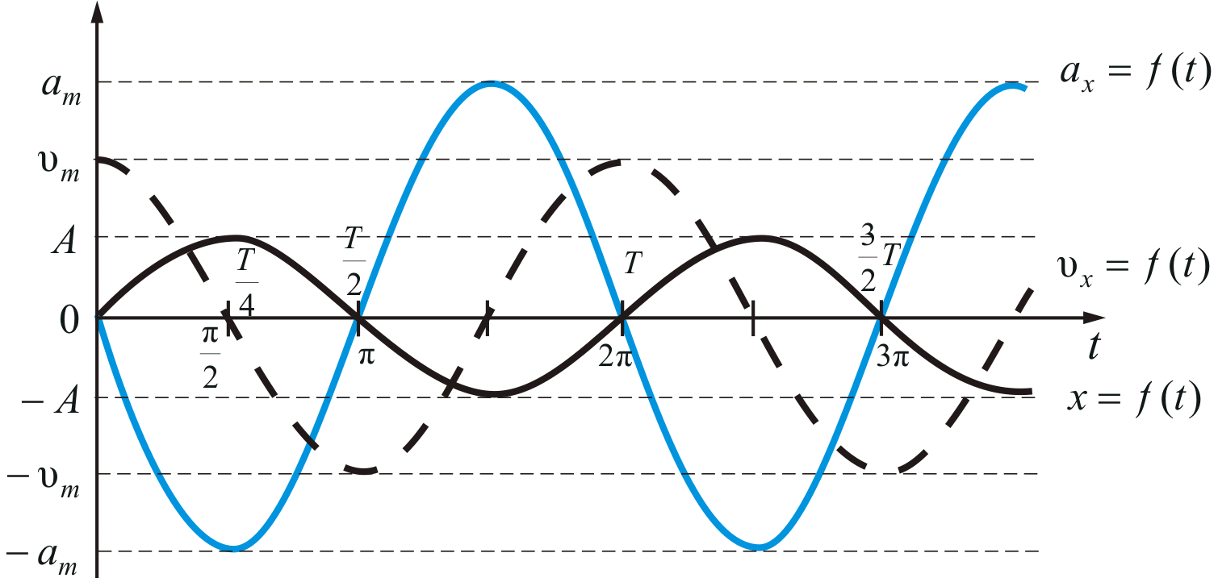
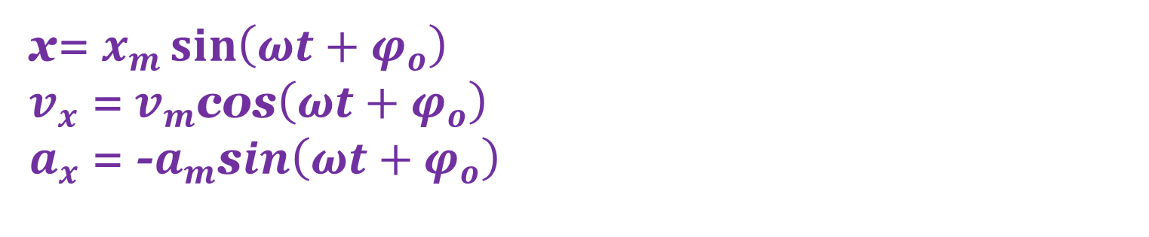
Графики смещения, скорости и ускорения
x= $x_{m}\sin\left(ωt+φ_{o}\right)$
$v_{x}$ =${ v}_{m}$cos$\left(ωt+φ_{o}\right)$
$a_{x}$= -$a_{m}$s$in\left(ωt+φ_{o}\right)$

Slide 21
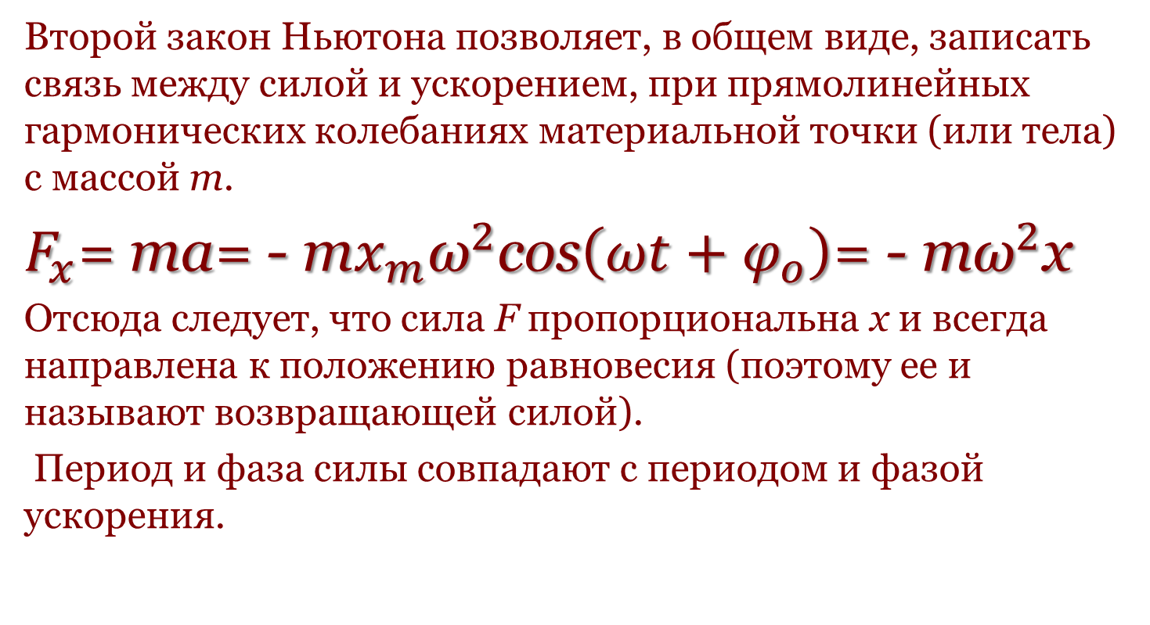
Основное уравнение динамики гармонических колебаний
Второй закон Ньютона позволяет, в общем виде, записать связь между силой и ускорением, при прямолинейных гармонических колебаниях материальной точки (или тела) с массой m.
$F_{x}$= ma= - m$x_{m}{\text{ω}}^{2}$cos$\left(ωt+φ_{o}\right)$= - m${\text{ω}}^{2}$x
Отсюда следует, что сила F пропорциональна х и всегда направлена к положению равновесия (поэтому ее и называют возвращающей силой).
Период и фаза силы совпадают с периодом и фазой ускорения.

Slide 22
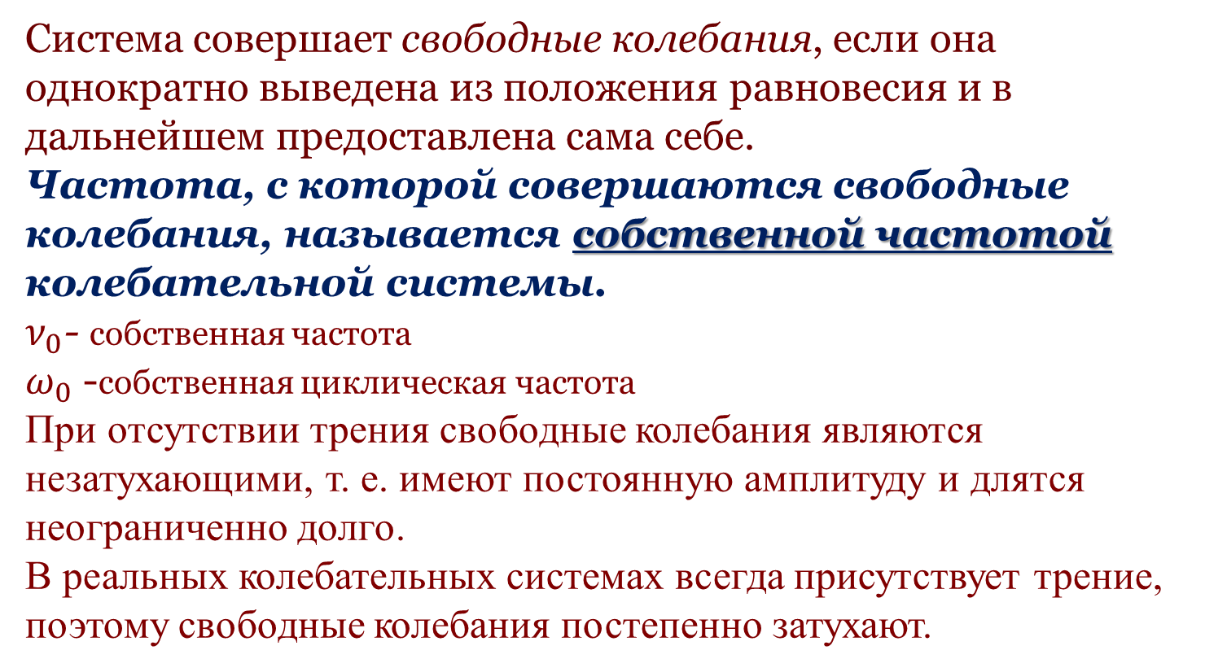
Свободные и затухающие колебания
Система совершает свободные колебания, если она однократно выведена из положения равновесия и в дальнейшем предоставлена сама себе.
Частота, с которой совершаются свободные колебания, называется собственной частотой колебательной системы.
$ν_{0}$- собственная частота
$ω_{0}$ -собственная циклическая частота
При отсутствии трения свободные колебания являются незатухающими, т. е. имеют постоянную амплитуду и длятся неограниченно долго.
В реальных колебательных системах всегда присутствует трение, поэтому свободные колебания постепенно затухают.

Slide 23

Затухающие колебания
Причина затухания колебаний – силы сопротивления.
x
0
t

Slide 24
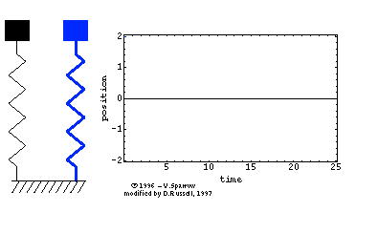

x
t

Slide 25
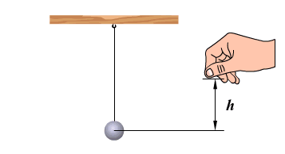
Свободные и вынужденные колебания
Вынужденные колебания — это колебания, совершаемые системой под воздействием внешней силы F(t), периодически изменяющейся во времени (вынуждающей силы).

Slide 26
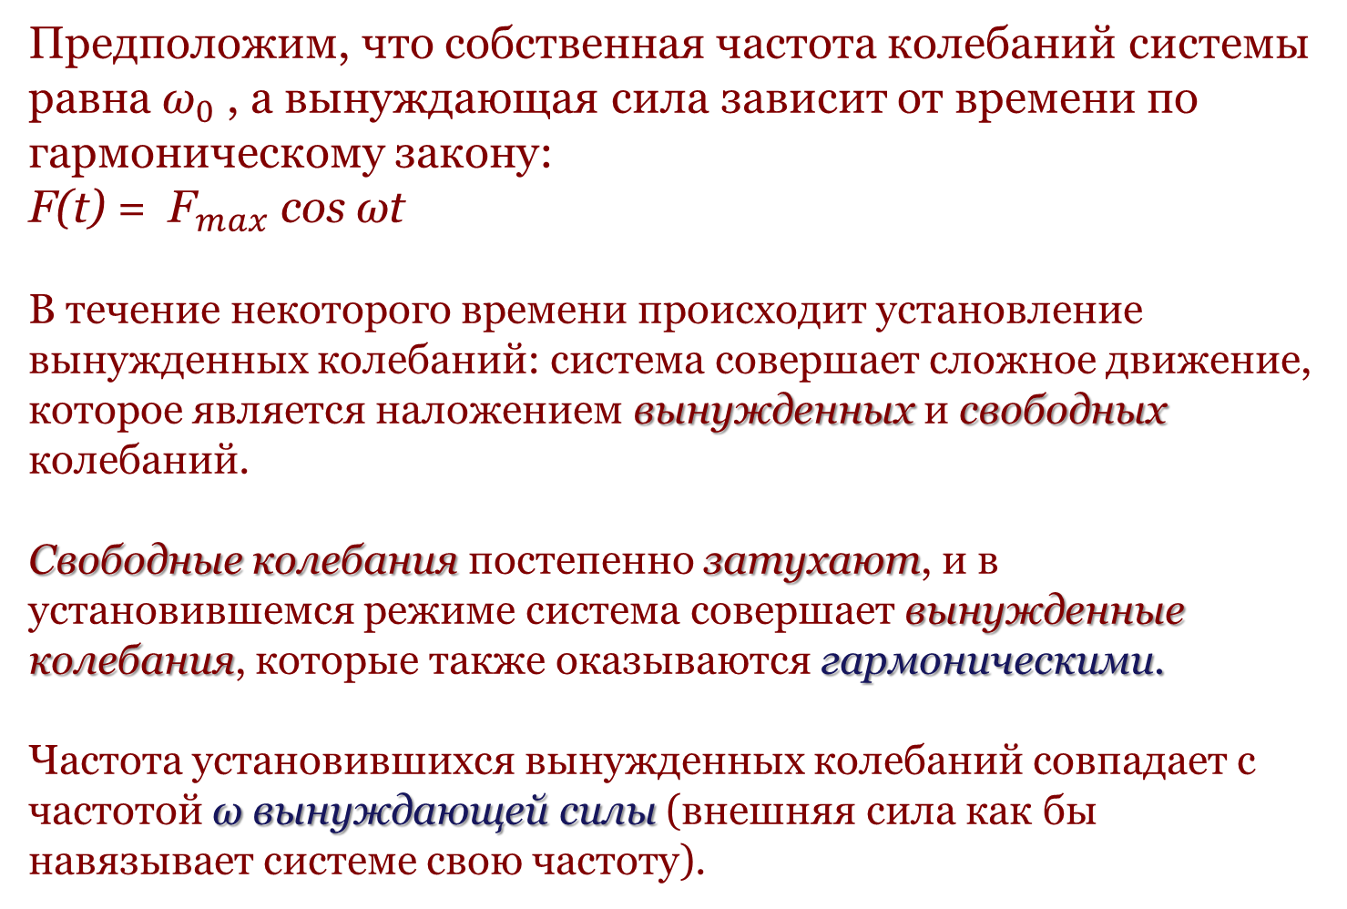
Свободные и вынужденные колебания
Предположим, что собственная частота колебаний системы равна ${\text{ω}}_{0}$ , а вынуждающая сила зависит от времени по гармоническому закону:
F(t) = ${\text{F}}_{max}$ cos ωt
В течение некоторого времени происходит установление вынужденных колебаний: система совершает сложное движение, которое является наложением вынужденных и свободных колебаний.
Свободные колебания постепенно затухают, и в установившемся режиме система совершает вынужденные колебания, которые также оказываются гармоническими.
Частота установившихся вынужденных колебаний совпадает с частотой ω вынуждающей силы (внешняя сила как бы навязывает системе свою частоту).

Slide 27
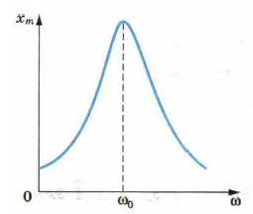
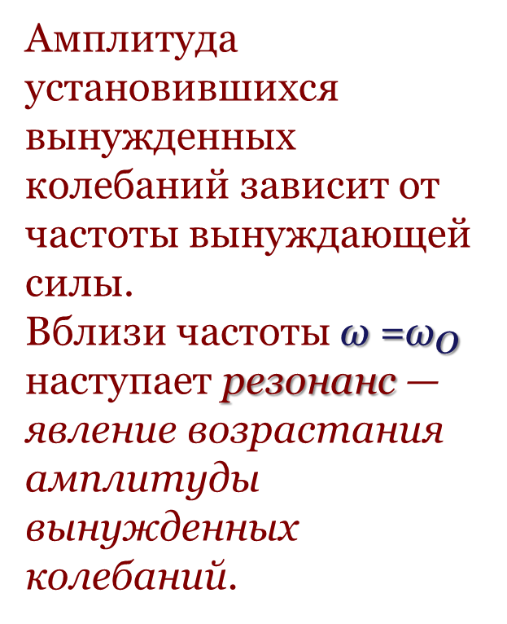
Резонанс
Амплитуда установившихся вынужденных колебаний зависит от частоты вынуждающей силы.
Вблизи частоты ω =${\text{ω}}_{\text{0}}$ наступает резонанс — явление возрастания амплитуды вынужденных колебаний.

Slide 28
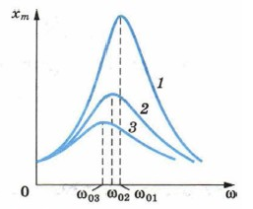
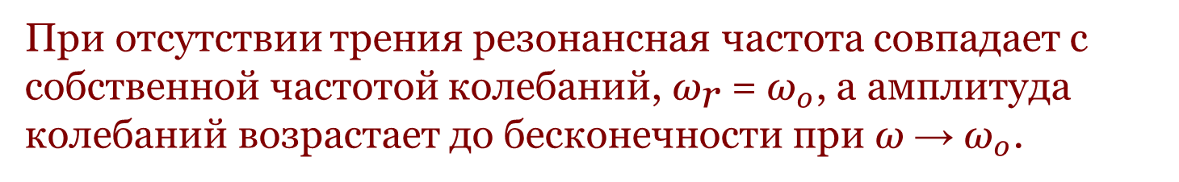
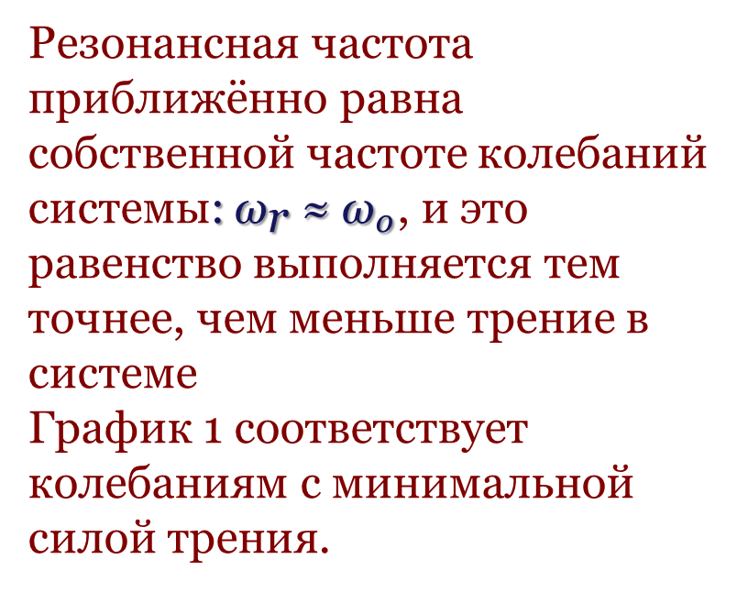
Резонанс
Резонансная частота приближённо равна собственной частоте колебаний системы: ${\text{ω}}_{\text{r}}$ ≈ ${\text{ω}}_{o}$, и это равенство выполняется тем точнее, чем меньше трение в системе
График 1 соответствует колебаниям с минимальной силой трения.
При отсутствии трения резонансная частота совпадает с собственной частотой колебаний, ${\text{ω}}_{\text{r}}$ = ${\text{ω}}_{o}$, а амплитуда колебаний возрастает до бесконечности при ω → ${\text{ω}}_{o}$.

Slide 29
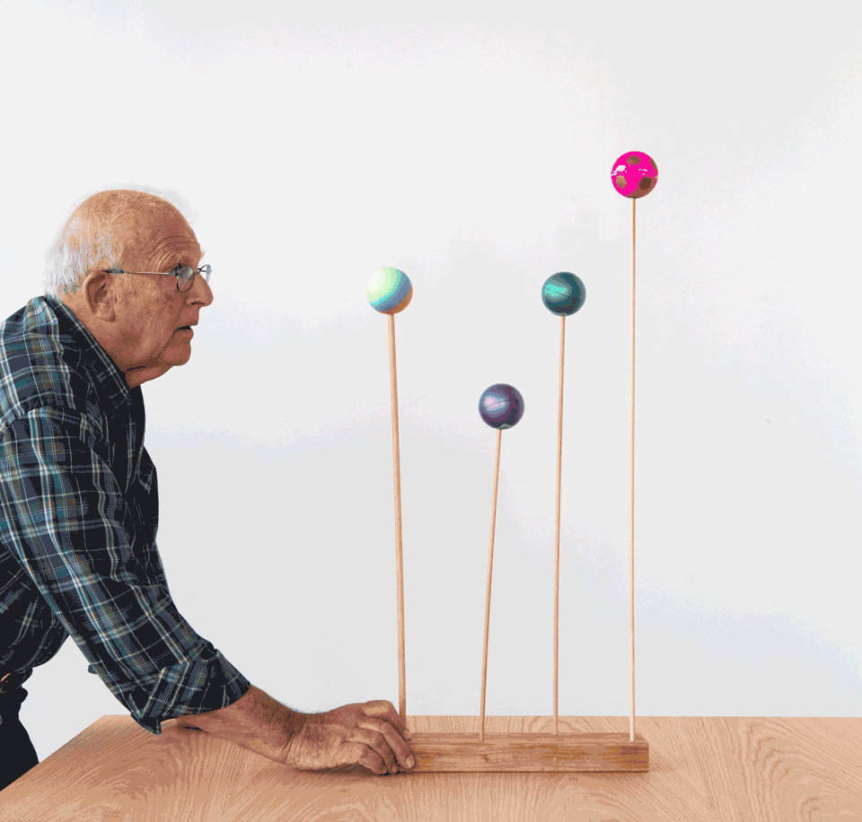
Резонанс – явление резкого возрастания амплитуды колебаний при совпадении частоты вынуждающей силы и собственной частоты колебаний системы.

Slide 30
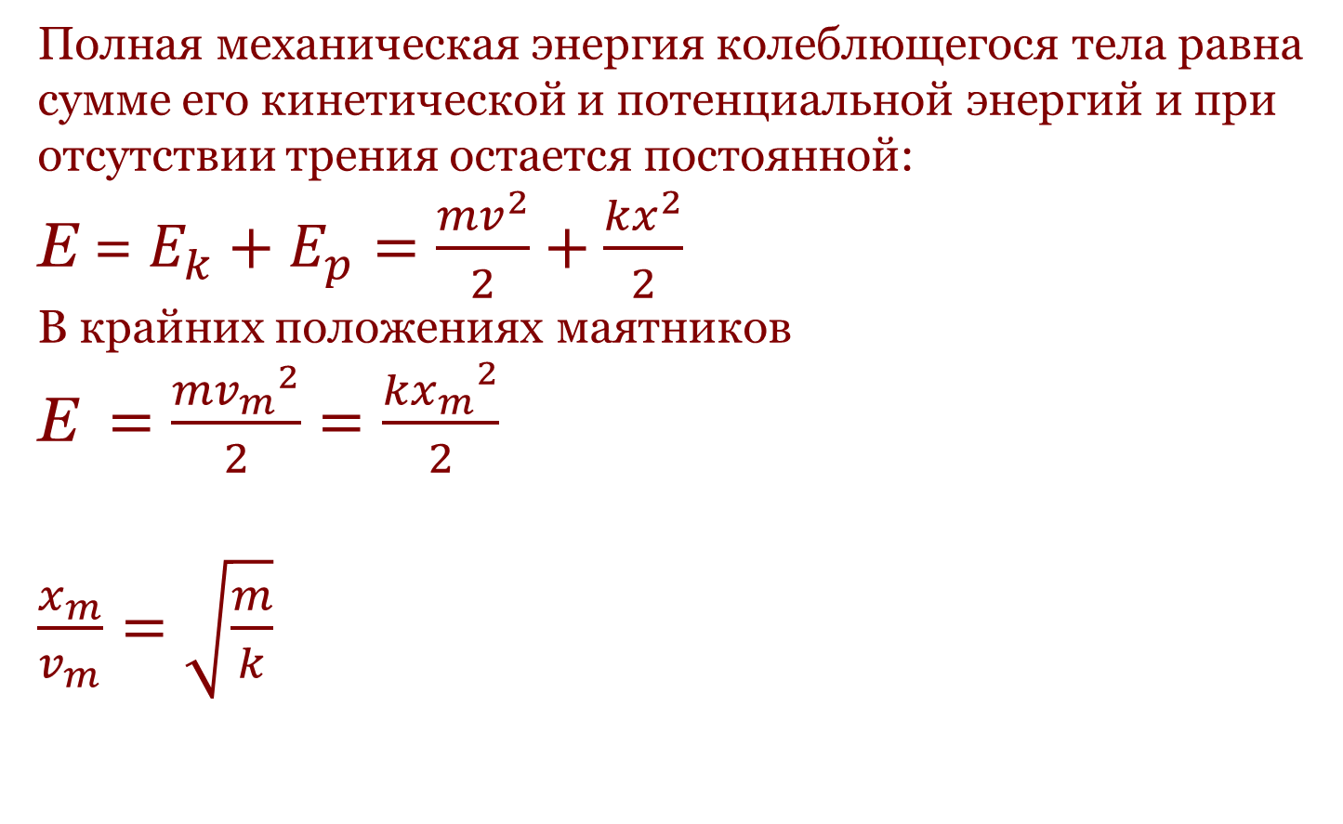
Энергия колебательного движения
Полная механическая энергия колеблющегося тела равна сумме его кинетической и потенциальной энергий и при отсутствии трения остается постоянной:
E = $E_{k}+E_{p}=\frac{{mv}^{2}}{2}+\frac{{kx}^{2}}{2}$
В крайних положениях маятников
E $=\frac{{{mv}_{m}}^{2}}{2}=\frac{{{kx}_{m}}^{2}}{2}$
$\frac{x_{m}}{v_{m}}=\sqrt{\frac{m}{k}}$

Slide 31



Энергия гармонических колебаний
$$E_{k}$$
E
E
$$E_{p}$$
E
E

